Slide 1

반도체공정 운전조건 최적화 및
모니터링체계 구축으로 실수율 향상
청년 AI·BigData 아카데미 18기
B반 4조

Slide 2
01. 추진배경
전세계 반도체 시장규모가 지속적으로 증가함에도 불구하고 당사의 매출 상승률은 둔화됨에 따라
지속적인 경쟁력 확보를 위한 품질 안정화 활동 필요
반도체 시장 현황
당사 매출상승률
17.07
17%
12.865
13%
9.635
8%
6.611
‘17년 | ‘18년 | ‘19년 | ’20년
1분기 | 2분기 | 3분기
→ 당사의 매출상승률은 하락하고 있음

Slide 3
02. 현황 및 개선기회
미국, 중국등 글로벌 반도체 시장의 급격한 증가에도 불구하고, 당사의 실수율 하락으로 인해 고객사의 납기적중률을 맞추지 못함에 따라 수출량 및 매출 상승률 감소, 이에 실수율 향상을 위한 공정 안정화 활동 필요
파운더리 시장 점유율
T사 수출액
T사 매출상승률
자료 : 트렌드포스
64%
63%
66%
전체 30%이상 감소
17%
18%
18%
17%
13%
대만
한국
중국
7%
8%
8%
6%
2020년
2021년
2022년(예상)
2021년 이전
현재
‘20 4분기 이후 지속적으로 하락
IoT 산업 증대로 인한 반도체 수요 증가 예상되나, 당사 생산설비 부족에 따른 과부하 및 불량 발생으로 운전조건 최적화를 통한 공정 부하 관리 필요
글로벌 IoT 시장 매출 전망
반도체 장비 공급에 소요되는 시간
자료 : GSMA 인텔리전스
최소 8개월, 최대 15개월로 장비 공급에 많은 시간 소요
생산 설비 증대 힘듬
(단위: 조원)
984.2
15개월
연평균 21.4% 상승
밸브, 펌프
전원공급기
초정밀렌즈
수정발진기
전자 모듈
12개월
12개월
413.8
8개월
8개월
2020
2021
2022
2023
2024
2025
자료 : Nikkei Asia analysis
5
10
15

Slide 4
02. 현황 및 개선기회
반도체 수요의 급격한 증가에도 불구하고, 당사의 실수율 하락에 따른 고객사의 요구량에
적기 대응하지 못함에 따라 실수율 향상을 위한 공정 안정화 활동 필요
당사 불량률 현황
타사 사례
“수율 난항에
파운드리 2위 경쟁 심화”
삼성전자는 수율 이슈로 최대 고객인 퀄컴과 엔비디아를 잃었다. 글로벌 그래픽처리장치 (GPU) 기업 엔비디아는 올해 제품 수주를 TSMC에 마긴 것으로 알려졌다. 퀄컴도 현재 개발중인 3나노 공정의의 차세대 AP 파운드리를 대만 TSMC에 맡길 전망이다. 삼성전자가 양산 계획에 맞춰 수율을 끌어 올리지 못하면 TSMC와 인텔 사이에서 샌드위치 신세로 전략할 것이란 위기감이 고조된다.
당사 불량률 현황
타사 사례
미국, 중국등 글로벌 반도체 시장의 급격한 증가에도 불구하고, 당사의 실수율 하락으로 인해 고객사의 요구량에 적기 대응하지 못함에 따라 수출량, 매출 상승률 감소
실수율 향상을 위한 공정 안정화 활동 필요
출처 : 조선일보

Slide 5
02. 현황 및 개선기회
4차산업 혁명시대 도래와 더불어 반도체 수요가 증가가 예상되나
당사 생산설비 부족에 따른 과부하 및 불량 발생으로 운전조건 최적화를 통한 공정 부하 관리 필요
글로벌 IoT 시장 매출 전망
반도체 장비 공급에 소요되는 시간
자료 : GSMA 인텔리전스
최소 8개월, 최대 15개월로 장비 공급에 많은 시간 소요
(단위: 조원)
984.2
15개월
연평균 21.4% 상승
밸브, 펌프
전원공급기
초정밀렌즈
수정발진기
전자 모듈
12개월
12개월
413.8
8개월
8개월
2020
2021
2022
2023
2024
2025
자료 : Nikkei Asia analysis
5
10
15
주차별 불량률
고객니즈 충족 & 매출액 상승

Slide 6
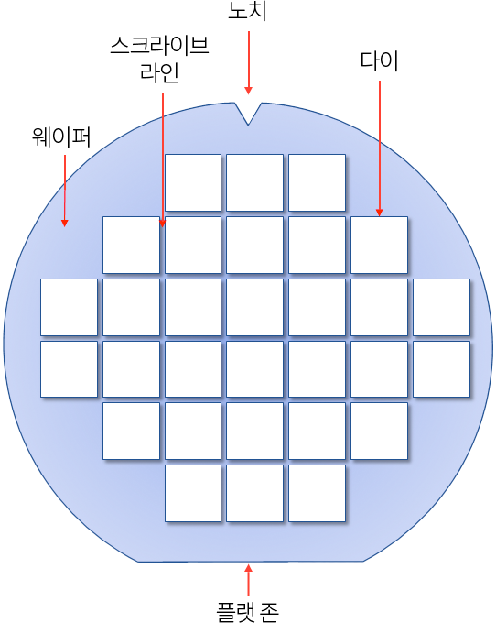
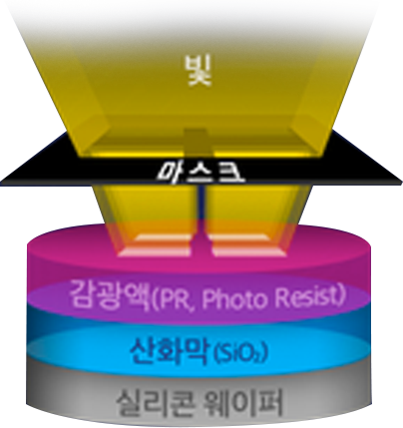

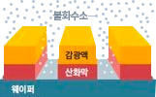

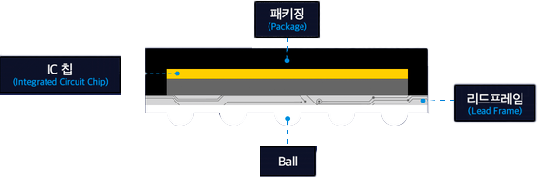

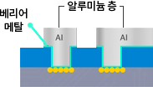

03. 반도체 공정 이해
1
2
3
4
웨이퍼
산화공정
포토공정
식각공정
반도체 집적회로의 핵심 재료인 웨이퍼 제작 과정
웨이퍼 표면에 산화막 형성
반도체 회로를 그려 넣는 과정
반도체 구조를 형성하는
패턴을 만드는 과정
패키징
EDS공정
금속 배선 공정
포장을 하는 공정
품질 수준 확인
전기길을 연결하는 과정
5
8
7
6
박막 및 증창공정
-증착공정: 박막을 만드는 과정
-이온 주입 공정: 전기적인 특성을 갖도록 만드는 과정

Slide 7
03. 지표설정
실수율
93% → 95%
불량예측 정확도
F1score = ?

Slide 8
04. 분석계획수립
분석구분 | 목적 | 분석계획
 |  | 분석방법 | 분석내용
탐색적 데이터 분석 | 변수의 분포 특성 확인 | 히스토그램, Box plot | 시간, 투입에너지 등 연속형 변수에 대한 분포 확인
 |  | Pie chart, Bar plot | 범주형 변수에 대한 비율 확인
 | 변수 상관관계 확인 | Pair plot, 히트맵 | 변수 간 선형성 및 상관관계 파악
 | 이상치 확인 | Box plot | 각 공정별 변수들의 분포 및 이상치 확인
1. 공정 경로 최적화
2. 공정 변수 최적화
이상 공정 확인 | C관리도 | Path별 공정의 안정성 확인
안정/불안정 공정에 따른 이상치 차이 검정 | 카이제곱검정 | 불안정한 path와 안정한 path의 불량품 수 차이 검정
변수별 불량에 대한 차이 검정 |  | Boxplot | 불량과 양품의 분포 차이 시각화, 최적구간 선정
 | 연속형 | Mann-Whitney U test | 특정 Controllable한 변수의 데이터가 정규성을 만족하지 않을 때, 불량에 대한 영향 비모수검정
 | 범주형 | 히트맵, 카이제곱검정 | 범주형변수의 불량에 대한 영향 검정
불량/양품 분류 모델 개발 | Decision Tree, Random Forest, Gradient Boosting, XGBoost, Neural Network, SVM, KNN | Decision Tree | 최적 Hyper Parameter 설정 분류 모델들의 성능 비교 후 최적 모델 선정 주요변수 파악

Slide 9
04. 데이터수집계획
잠재원인 | 조사대상 | 자료 출처
산화공정에서의 불량 | 산화 방식 유형 | 공정 진행, 결과 DATA
 | 산화 화합물 투여량
포토공정에서의 불량 | 감광액 투여량 | 공정 진행, 결과 DATA
 | 감광액 균일도
노광 과정에서의 불량 | UV 파장 | 공정 진행, 결과 DATA
식각공정에서의 불량 | 식각 비율 | 공정 진행, 결과 DATA
 | 사용된 플라즈마 전류
이온주입공정에서의 불량 | 주입되는 이온의 양 | 공정 진행, 결과 DATA
 | 사용된 플라즈마 전류

Slide 10
04. 데이터수집계획
잠재 원인 |  | 데이터수집계획
 |  | 데이터명 | 속성 | 발생주기 | 수집방법 | 담당자 | 수집가능성 | 주요특성
산화 공정 | 공정 유형 | 공정 Type | 범주형 | 1 Oxidation | 시스템데이터 |  | O | 자동측정
 | 수증기 투여량 | H20 | 연속형 | 1 WET Oxidation | 시스템데이터 |  | O | 자동측정
 | 산소 유형 | O2 | 연속형 | 1 DRY Oxidation | 시스템데이터 |  | O | 자동측정
 | 온도 | Oxi Temp | 연속형 | 1 Oxidation | 계측 센서 |  | O | 센서 필요
포토 공정 | 레이저 파장 | UV len | 연속형 | 1 Expose | 시스템데이터 |  | O | 자동측정
Softbake 시간 | Bake 시간 | Bake Time | 연속형 | 1 Softbake | 시스템데이터 |  | O | 자동측정
Softbake 온도 | Bake 온도 | Bake Temp | 연속형 | 포토 1 cycle | 계측 센서 |  | O | 센서 필요
PR(포토레지스트) 투여 량 | 감광액 투여량 | PR Value | 연속형 | 포토 1 cycle | 시스템데이터 |  | O | 자동측정
HMDS N2 투여 량 | 질소 투여량 | HMDS N2 | 연속형 | 포토 1 cycle | 시스템데이터 |  | O | 자동측정

Slide 11
04. 데이터수집계획
잠재 원인 |  | 데이터수집계획
 |  | 데이터명 | 속성 | 발생주기 | 수집방법 | 담당자 | 수집가능성 | 주요특성
삭각 공정 | 절단재료 | ETCH Material | 범주형 | 웨이퍼별 | 괌강 용액 분류 확인 |  | O | 자동측정
 | 플라즈마 생성 전력 | ETCH Plasma | 연속형 | 웨이퍼별 | 시스템입력 |  | O | 전력계측기 측정
 | 선택도 | ETCH Selectivity | 연속형 | 1 ECTH Cycle | 시스템입력 |  | O | 자동측정
 | 공정 온도 | ETCH Temp | 연속형 | 1 ECTH Cycle | 공정온도계 |  | O | 센서 필요
박막 공정 | 10분 후 박막 두께 | Thin Film 1 | 연속형 | 웨이퍼별 | 화학식계산 |  | O | 계산값
 | 20분 후 박막 두께 | Thin Film 2 | 연속형 | 웨이퍼별 | 화학식계산 |  | O | 계산값
 | 30분 후 박막 두께 | Thin Film 3 | 연속형 | 웨이퍼별 | 화학식계산 |  | O | 계산값
 | 40분 후 박막 두께 | Thin Film 4 | 연속형 | 웨이퍼별 | 화학식계산 |  | O | 계산값

Slide 12
05. 잠재원인도출
잠재원인 | 중요도 | 분석가능성 | 합계 | 선정
Oxidation 방식 | 1 | 1 | 2
WET공정 H2O 투여량 | 3 | 3 | 6
DRY공정 O2 투여량 | 3 | 3 | 6
공정 별 시간 | 9 | 3 | 12 | O
공정 별 압력 | 9 | 9 | 18 | O
공정 별 온도 | 9 | 9 | 18 | O
회전스핀속도(ppm) | 3 | 3 | 6
UV Laser 파장 | 9 | 9 | 18 | O
식각속도 | 3 | 3 | 6
Etching 비율 | 9 | 9 | 18 | O
이온 주입량 | 9 | 3 | 12 | O
플라즈마 에너지 | 9 | 3 | 12 | O

Slide 13
06. 분석계획
목적 | 분석방법 |  | 주요내용
전체 변수의 분포 특성 확인 | 히스토그램 |  | 시간, 투입에너지 등 연속형 변수에 대한 분포 확인
 | Boxplot |  | 시간, 투입에너지 등 연속형 변수의 이상치 확인 & 결측치 대체 및 제거
 | Pie chart |  | 범주형 변수에 대한 비율 확인
 | Barplot
변수 상관관계 확인 | Pairplot, 히트맵 |  | 변수 간 선형성 및 상관관계 파악
Path별 공정 안정화 | C관리도 |  | Path별 공정의 안정성 확인
 | 카이제곱 검정 |  | 불안정한 path와 안정한 path의 불량품 수 차이 검정
 | Barplot |  | 불안정한 path와 안정한 path의 불량품 수 차이 시각화
실시간 모니터링 | Boxplot |  | 불량과 양품의 분포 차이 시각화, 최적구간 선정
 | 연속형 | 2 sample t-test | Controllable한 변수의 불량에 대한 영향 검정 (정규성 가정 만족)
 |  | Man-Whitney U test | 특정 Controllable한 변수의 데이터가 정규성을 만족하지 않을 때, 불량에 대한 영향 검정
 | 범주형 | 히트맵 | 변수의 범주별로 불량에 대한 영향 시각화
 |  | 카이제곱검정 | 변수의 범주별 불량에 대한 영향 검정

Slide 14
06. 분석계획
목적 | 분석방법 | 주요내용
불량/양품 분류 모델 개발 | Logistic 회귀분석 | 모델의 최적 Hyper Parameter 설정 (Grid Search CV or Randomized Search CV) 분류 모델들의 성능 비교 후 최적 모델 선정 주요변수 파악
 | Decision Tree | 시간, 투입에너지 등 연속형 변수의 이상치 확인 & 결측치 대체 및 제거
 | Random Forest | 범주형 변수에 대한 비율 확인
 | Gradient Boosting
 | XGBoost
 | Neural Network
 | SVM
 | KNN

Slide 15
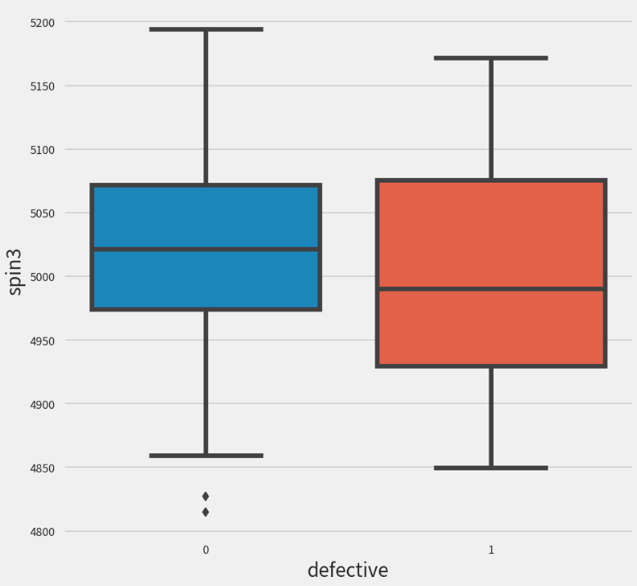
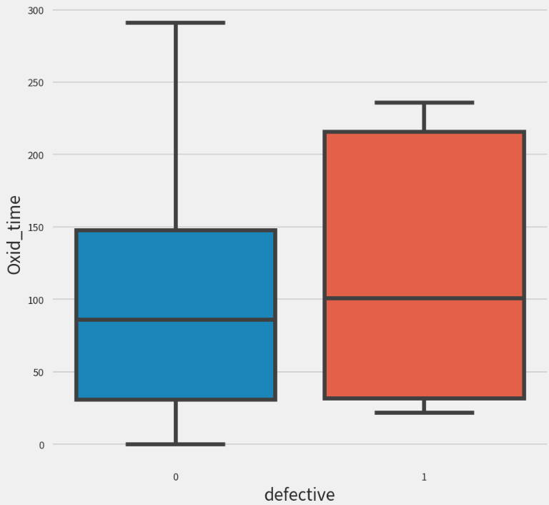
이상치를 제거하면 그만큼 파라미터 범위를 넓힐 수 있는것 아닌가?
07. 분석결과(공정개선 전처리)
관리도를 통한 공정 PATH별 입력 이상치 발생율을 확인한 결과 PATH에 따라 입력 이상치 발생이 증가함을 알 수 있었음, 이에 PATH 분배? 공정 PATH 관리를 통한 공정 안정화가 필요
Spin3 – p-value: 0.01
Spin1 – p-value: 0.31
Spin3 – p-value: 0.0
Spin3
Oxid_time

Slide 16
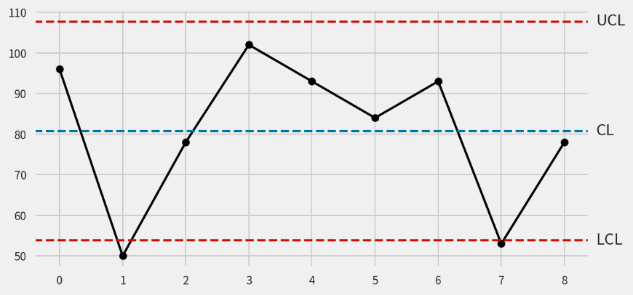
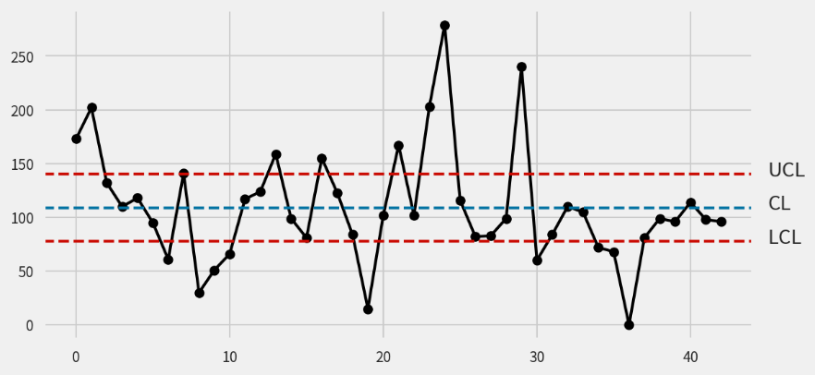
07. 분석결과
관리도를 통해 공정 PATH별 이상치 발생율을 확인한 결과, PATH에 따라 이상치 발생율이 다름을 알 수 있음
PATH – 32122 C 관리도
PATH – 23222 C 관리도
관리한계선 이탈 이상치 2개
상대적으로 안정적
관리한계선 이탈 이상치 18개
상대적으로 불안정
C관리도를 보고 관리한계선을 벗어난 이상치 수를 기준으로 안정적인 공정과 불안정한 공정 선별

Slide 17





08. 개선안
제작한 공정 수율 개선, 실시간 모니터링 프로그램을 통해 공정별 이상치 예방, 부하 관리를 통하여 불량률 저감과 매출 하락 방지
공정 개선 모니터링 프로그램
포토1
포토2
산화
DB
Controller
식각
산화
식각

Slide 18


감사합니다.

